Slide 1
מפעל החלומות
לפני הרבה שנים היה איש שקראו לו צ'ארלי שפתח מפעל לחלומות. כל החלומות של כל הילדים בעולם יוצרו במפעל, ובכל לילה כל ילד היה מקבל את החלום האישי שלו שמתאים רק לו!
עד שיום אחד, המפעל התקלקל! כל החלומות נמחקו והתפזרו באוויר. כדי לתקן את המפעל, עליכם לשחזר את כל החלומות, בהצלחה!

Slide 2
משימה 1
שני חלמה על החברה הכי טובה שלה, עליכן ליצור לכן חברה הכי טובה (לכתוב את התכונות שיהיו לה, לכתוב את התחביבים שלה ומה שחשוב לכן בה)

Slide 3
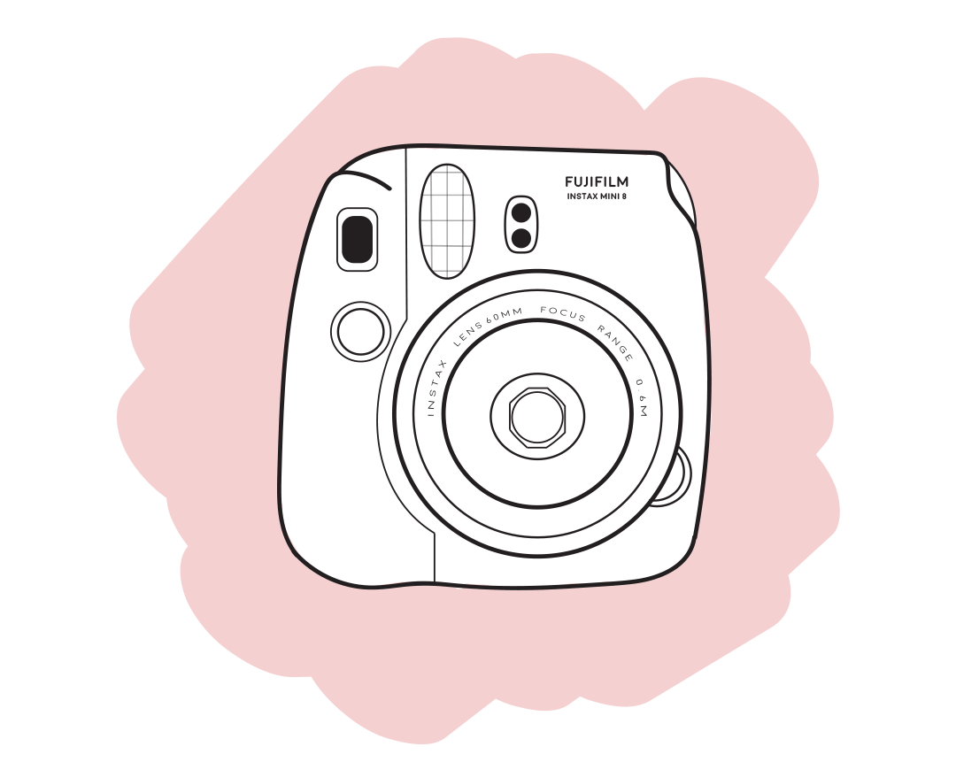
משימה 2
שחר חלמה שהיא צלמת, עליכן לצלם 10 פריטים בצבע ורוד

Slide 4
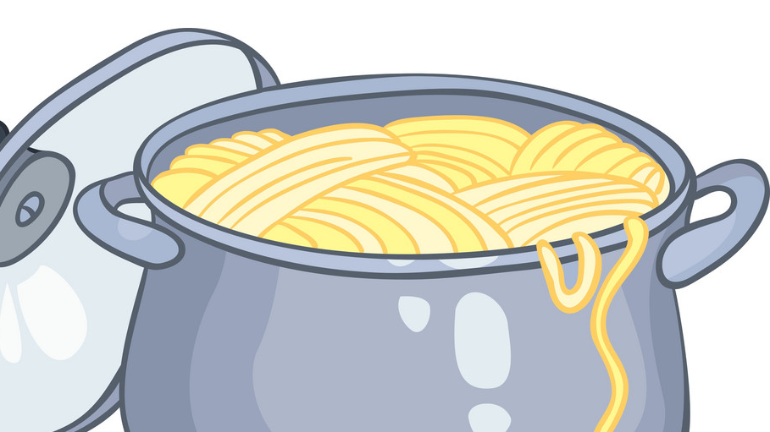
משימה 3
רוני חלמה שהוא טבחית, עליכן לכתוב ביחד תפריט קצר של המסעדה (מנת פתיחה, מנה עיקרית וקינוח)

Slide 5
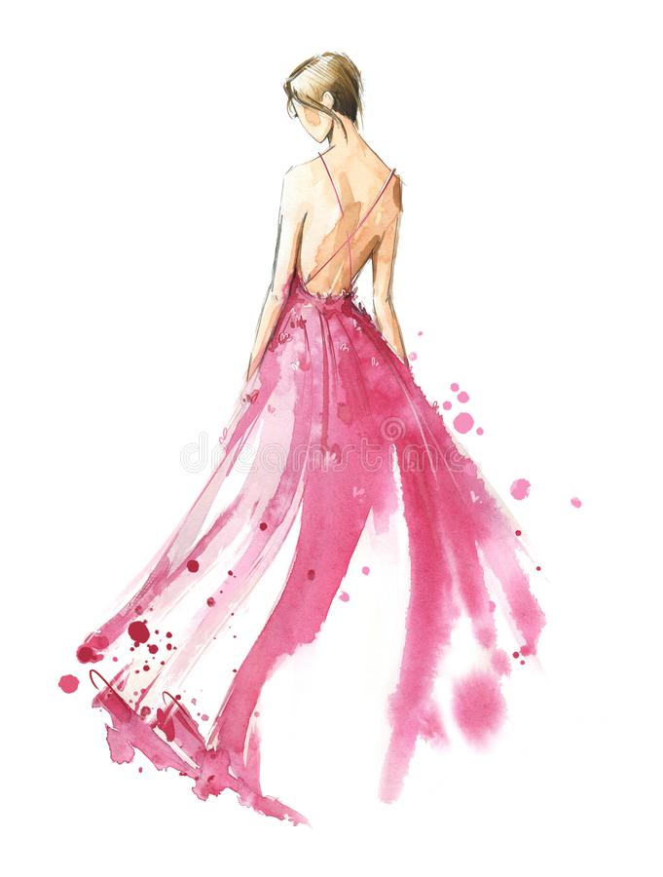
משימה 4
דנה חלמה שהיא מעצבת אופנה, עליכן ללבוש 5 שכבות של בגדים

Slide 6
משימה 5
מאיה חלמה שהיא יכולה לעוף, עליכן להכין מטוס מנייר

Slide 7
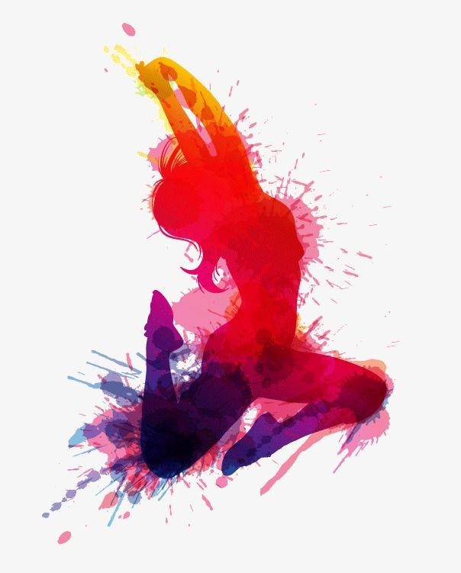
משימה 6
שירה חלמה שהיא רקדנית, עליכן להמציא ביחד ריקוד טיקטוק חדש

Slide 8
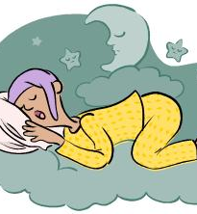
כל הכבוד לכן!!
עזרתן לצ'ארלי לשחזר את החלומות של הילדים
ולתקן את המפעל
אל תפסיקו לחלום!!

